Slide 1
COORDINATE REFERENCE SYSTEMS & MAP PROJECTIONS

Slide 2
THE EARTH IS NOT A SPHERE
6356 km
6378 km

Slide 3
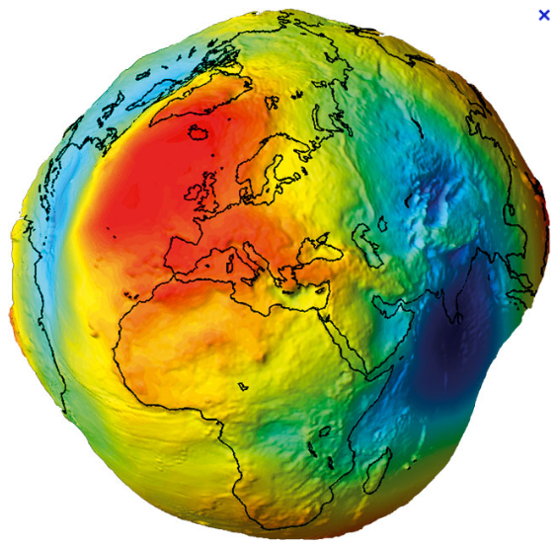
THE EARTH IS NOT AN ELLIPSOID EITHER

Slide 4
SPHERICAL COORDINATES
GREENWICH MERIDIAN
LATITUDE
EQUATOR
LONGITUDE

Slide 5
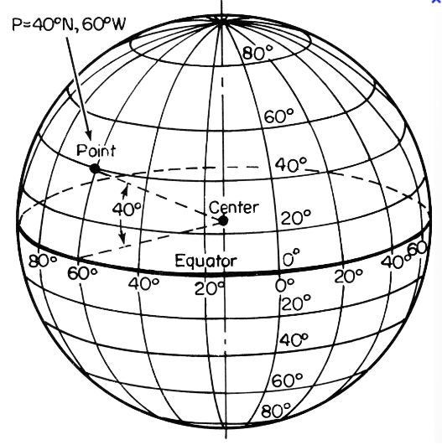

Slide 6
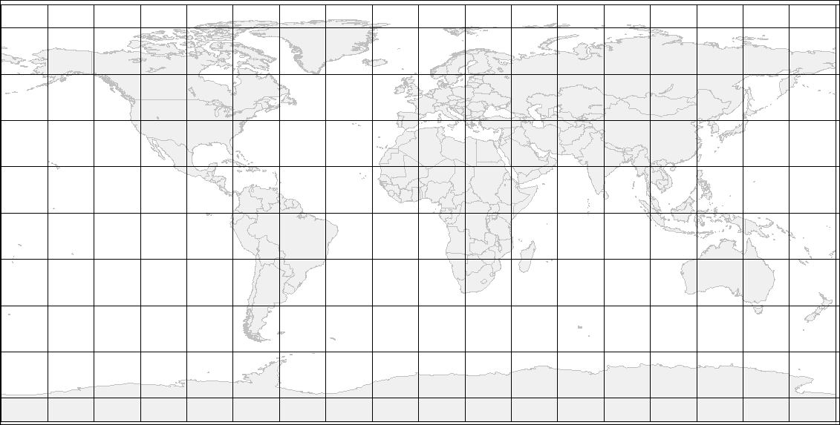
CRS & MAP PROJECTIONS
50º N, 40º E
20º N, 110º W
20º S, 60º W
10º S, 130º E

Slide 7
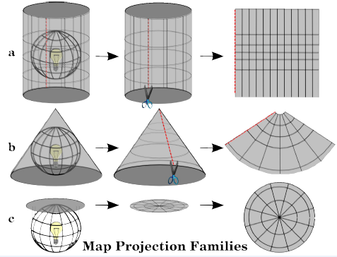
FLATTEN THE WORLD

Slide 8
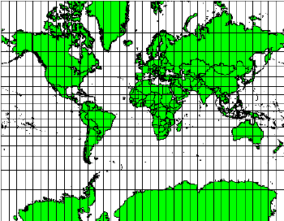
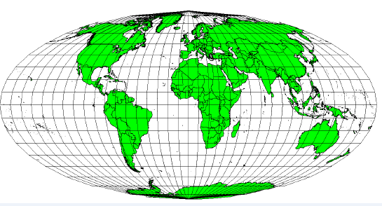
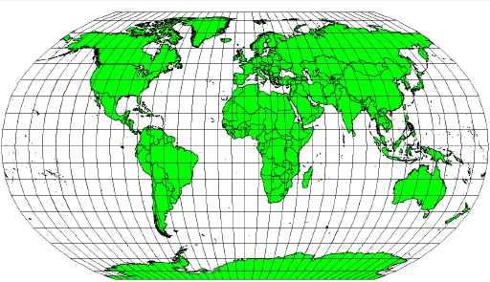
DISTORTONS

